Slide 1

Статистические тесты и гипотезы
Занятие №6
Сергей Москвин

Slide 2
Некоторые факты из прошлой лекции
Доверительные интервалы
Статистические гипотезы
Статистические тесты
A / B тестирование

Slide 3
Некоторые важные факты из прошлой лекции
Распределения, функции плотности и массы
Квантили
Свойства дисперсии
ЦПТ и нормальное распределение

Slide 4
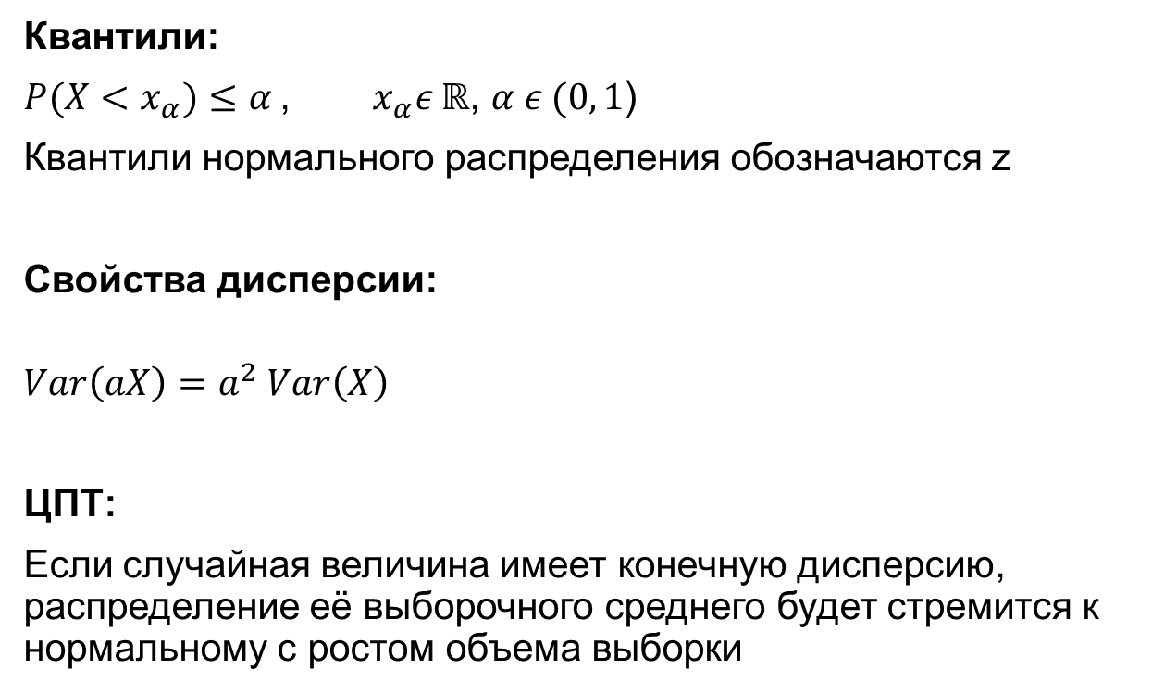
Из прошлой лекции
Квантили:
$P(X<x_{α})≤α$ , $x_{α}ε ℝ$, $α ε (0, 1$)
Квантили нормального распределения обозначаются z
Свойства дисперсии:
$$Var\left(aX\right)=a^{2} Var\left(X\right)$$
ЦПТ:
Если случайная величина имеет конечную дисперсию, распределение её выборочного среднего будет стремится к нормальному с ростом объема выборки

Slide 5
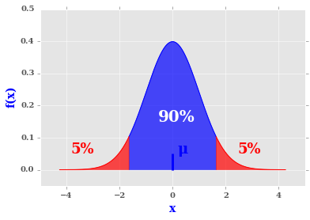
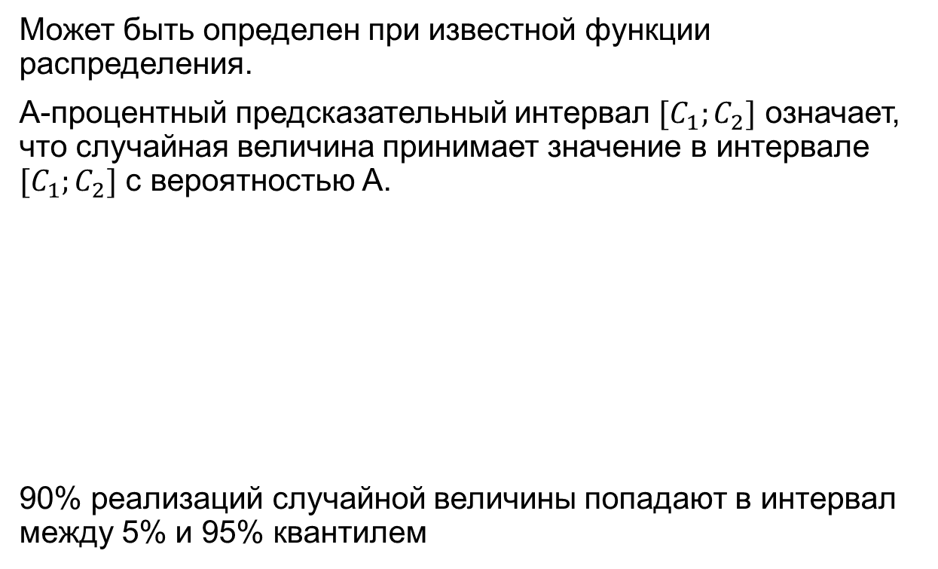
Предсказательный интервал
Может быть определен при известной функции распределения.
A-процентный предсказательный интервал $[C_{1};C_{2}]$ означает, что случайная величина принимает значение в интервале $[C_{1};C_{2}]$ с вероятностью A.
90% реализаций случайной величины попадают в интервал между 5% и 95% квантилем

Slide 6
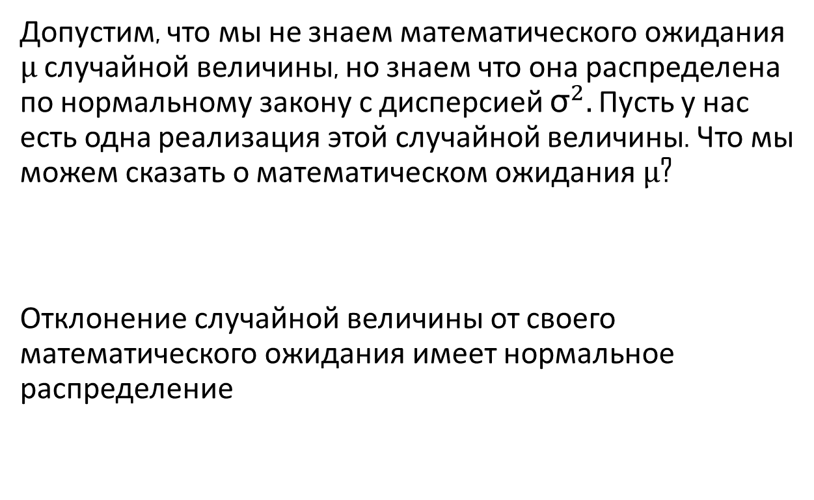
Доверительные интервалы
Допустим, что мы не знаем математического ожидания $\text{µ}$ случайной величины, но знаем что она распределена по нормальному закону с дисперсией ${\text{σ}}^{2}.$ Пусть у нас есть одна реализация этой случайной величины. Что мы можем сказать о математическом ожидания $\text{µ}$?
Отклонение случайной величины от своего математического ожидания имеет нормальное распределение

Slide 7
Доверительные интервалы
95% доверительный интервал означает:
Определение:
95% интервалов построенных по этим правилам и при выполнении предпосылок будут включать в себя истинное значение оцениваемого параметра (например, математическое ожидание случайной величины)

Slide 8
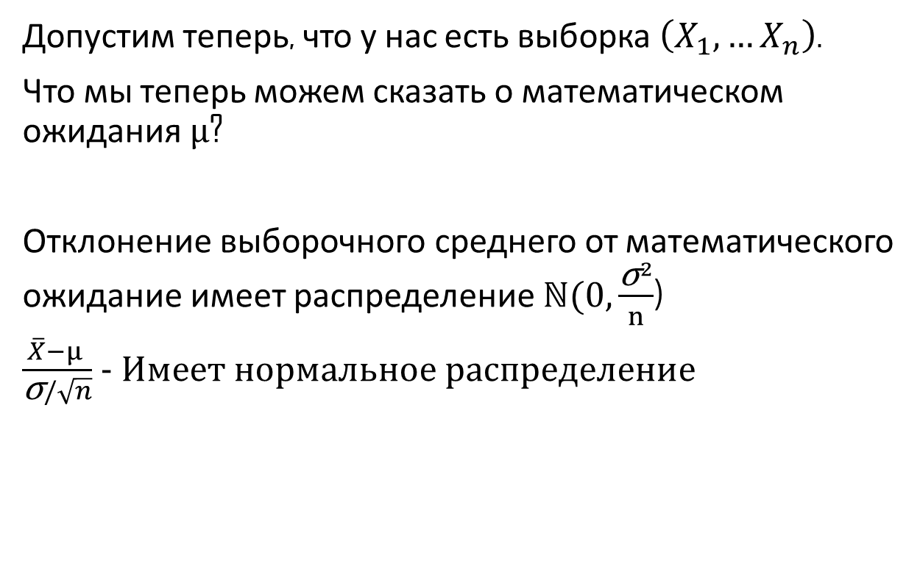
Доверительные интервалы
Допустим теперь, что у нас есть выборка $\left(X_{1}, …X_{n}\right)$.
Что мы теперь можем сказать о математическом ожидания $\text{µ}$?
Отклонение выборочного среднего от математического ожидание имеет распределение $ℕ(0,\frac{{\text{σ}}^{2}}{n}$)
$\frac{\overline{X}−µ }{\text{σ}/\sqrt{n}}$ - Имеет нормальное распределение

Slide 9

Доверительные интервалы
Теперь допустим, что наше распределение не является нормальным
Что мы теперь можем сказать о математическом ожидания $\text{µ}$?
Если размеры выборки достаточно велик, то мы, в соответствии с ЦПТ, можем ожидать, что выборочное среднее будет иметь нормальное распределение

Slide 10
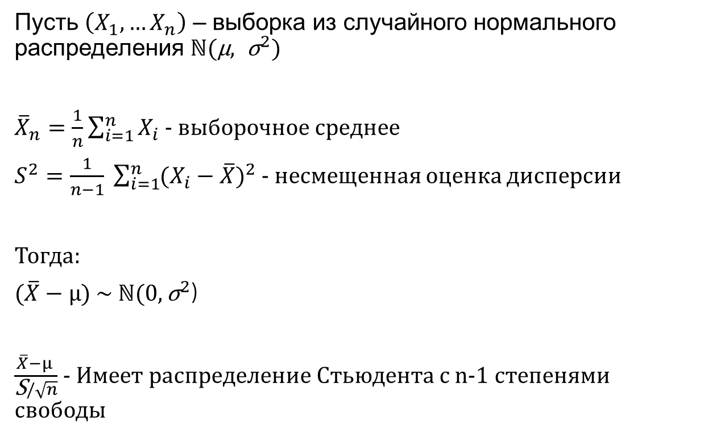
Распределение Стьюдента
Пусть $\left(X_{1}, …X_{n}\right)$ – выборка из случайного нормального распределения $ℕ(\text{µ}, {\text{σ}}^{2})$
${\overline{X}}_{n}=\frac{1}{n}\sum_{i=1}^{n}{X_{i}}$ - выборочное среднее
$S^{2}=\frac{1}{n−1} \sum_{i=1}^{n}{{(X_{i}−\overline{X})}^{2}}$ - несмещенная оценка дисперсии
Тогда:
$(\overline{X}−µ$) ~ $ℕ(0,{\text{σ}}^{2}$)
$\frac{\overline{X}−µ }{\text{S}/\sqrt{n}}$ - Имеет распределение Стьюдента с n-1 степенями свободы

Slide 11
Распределение Стьюдента
Распределение Стьюдента показывает на сколько выборочное среднее отклоняется от математического ожидания. При этом отклонение выражено в выборочных стандартных отклонениях.
Распределение Стьюдента имеет более толстые хвосты по сравнению с нормальным распределением.
С увеличение объема выборки, распределение Стьюдента приближается к нормальному. При N>100 нет существенной разницы между нормальным распределением и распределением Стьюдента.

Slide 12
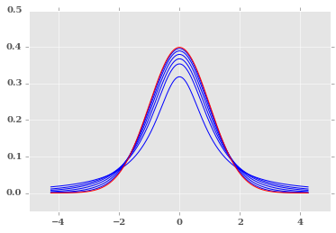
Распределение Стьюдента
Плотность распределений Стьюдента со степенями свободы 1-30
и плотность стандартного нормального распределения

Slide 13
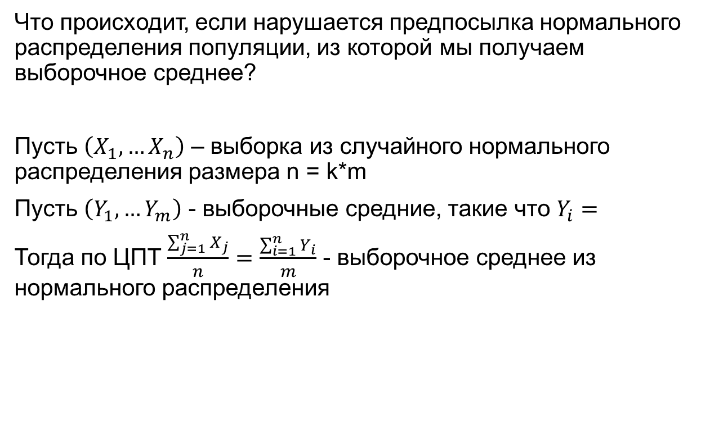
Распределение Стьюдента
Что происходит, если нарушается предпосылка нормального распределения популяции, из которой мы получаем выборочное среднее?
Пусть $\left(X_{1}, …X_{n}\right)$ – выборка из случайного нормального распределения размера n = k*m
Пусть $\left(Y_{1}, …Y_{m}\right)$ - выборочные средние, такие что $Y_{i}=$
Тогда по ЦПТ $\frac{\sum_{j=1}^{n}{X_{j}}}{n}=\frac{\sum_{i=1}^{n}{Y_{i}}}{m}$ - выборочное среднее из нормального распределения
notebook Student assumptions

Slide 14
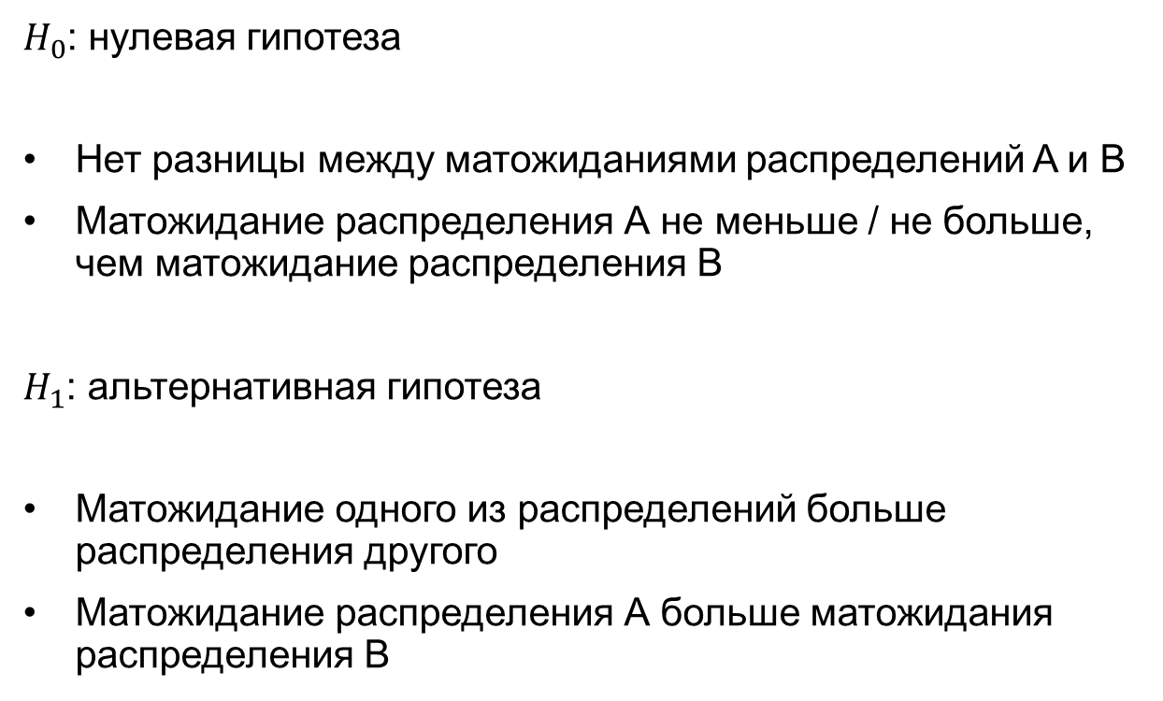
Статистические гипотезы
$H_{0}$: нулевая гипотеза
Нет разницы между матожиданиями распределений A и B
Матожидание распределения А не меньше / не больше, чем матожидание распределения B
$H_{1}$: альтернативная гипотеза
Матожидание одного из распределений больше распределения другого
Матожидание распределения А больше матожидания распределения B

Slide 15
Пример теста
Рассмотрим пример применения статистического теста
notebook Hypothesis testing example

Slide 16
Статистические гипотезы
Определение задачи
Формулировка гипотез
Выбор теста
Выбор критериев
Тест
Результат: Есть основание отвергнуть нулевую гипотезу/нет оснований отвергнуть нулевую гипотезу
Методология статистических тесто не предоставляет возможностей для подтверждения нулевой гипотезы!

Slide 17
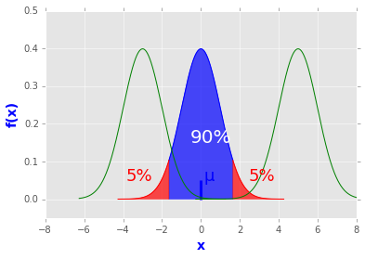
Скрытые предпосылки тестов
Наличие альтернативных гипотез
Околонормальное распределение нулевой и альтернативной гипотез

Slide 18
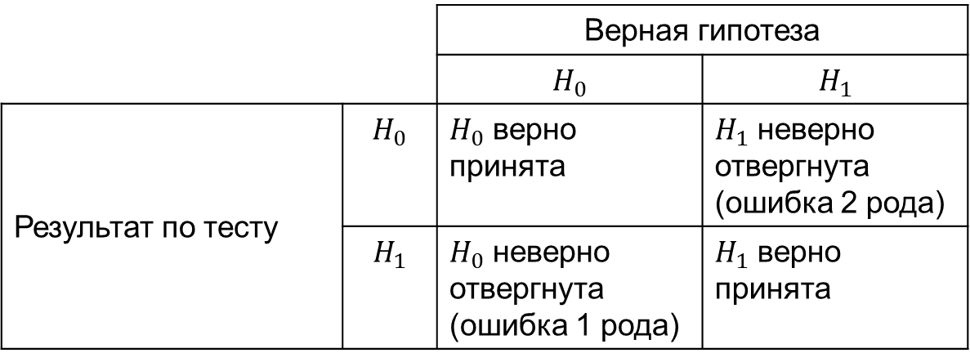
Ошибки первого и второго рода
 |  | Верная гипотеза
 |  | $$H_{0}$$ | $$H_{1}$$
Результат по тесту | $$H_{0}$$ | $H_{0}$ верно принята | $H_{1}$ неверно отвергнута (ошибка 2 рода)
 | $$H_{1}$$ | $H_{0}$ неверно отвергнута (ошибка 1 рода) | $H_{1}$ верно принята
Ошибка 1 рода – false positive
Ошибка 2 рода – false negative

Slide 19
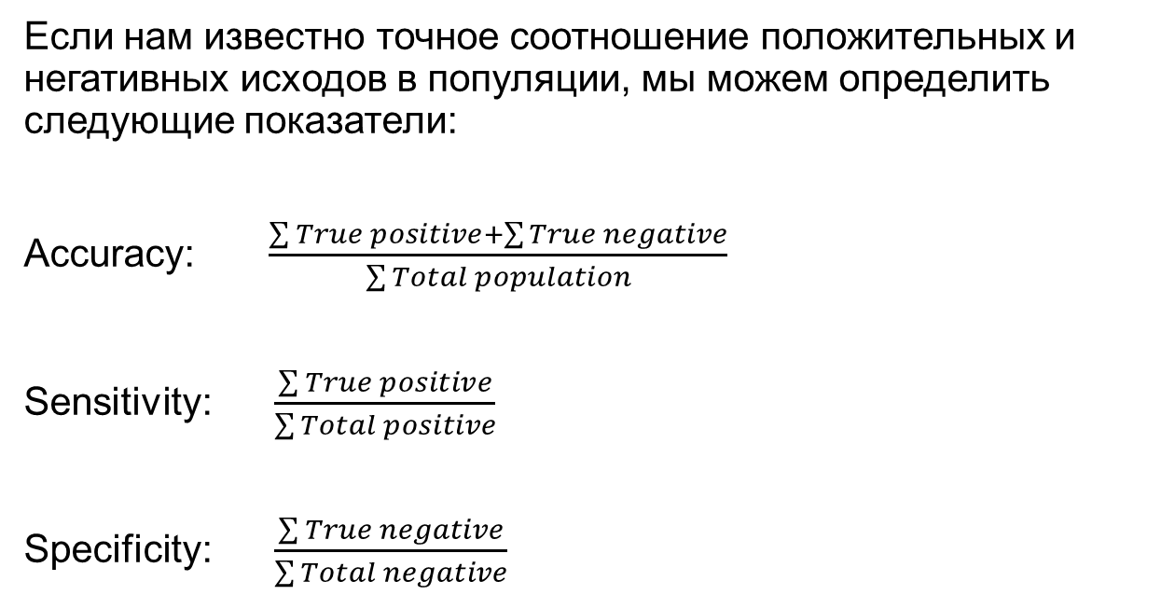
Fixed population
Если нам известно точное соотношение положительных и негативных исходов в популяции, мы можем определить следующие показатели:
Accuracy: $\frac{\sum{True positive}+\sum{True negative}}{\sum{Total population}}$
Sensitivity: $\frac{\sum{True positive}}{\sum{Total positive}}$
Specificity: $\frac{\sum{True negative}}{\sum{Total negative}}$

Slide 20
Составные части теста
Каждый тест определяется следующими показателями:
Уровень значимости
Мощность
Размер эффекта
Размер выборки
Только полная информация о тесте дает возможность для интерпретации результатов!

Slide 21
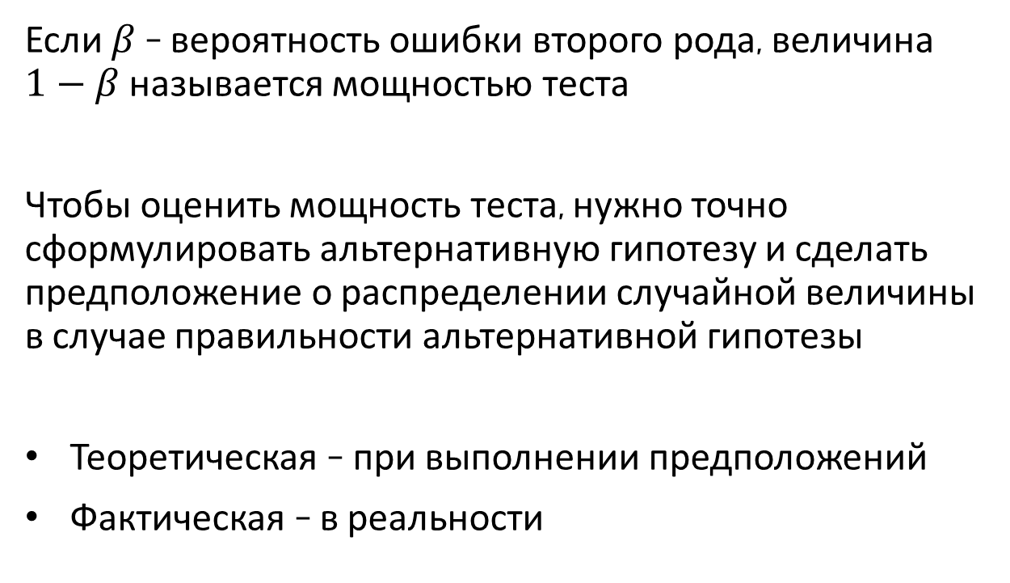
Мощность теста
Если $β$ – вероятность ошибки второго рода, величина $1−β$ называется мощностью теста
Чтобы оценить мощность теста, нужно точно сформулировать альтернативную гипотезу и сделать предположение о распределении случайной величины в случае правильности альтернативной гипотезы
Теоретическая – при выполнении предположений
Фактическая – в реальности

Slide 22

Размер эффекта и размер выборки
Размер эффекта (magnitude of effect) – при какой разнице в истинных значениях (т.е. при правильности $H_{1}$), тест будет отвергаться
В любом случае, чем больше выборка, тем лучше
При достаточно высоких размерах выборки почти все нулевые гипотезы будут отвергаться
notebook Test_power

Slide 23
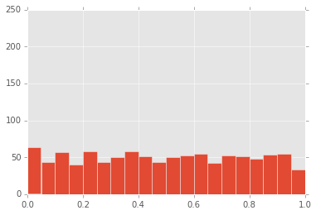
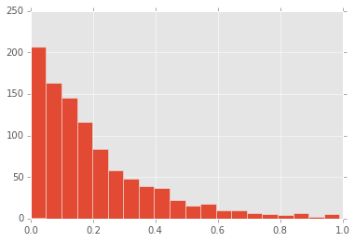
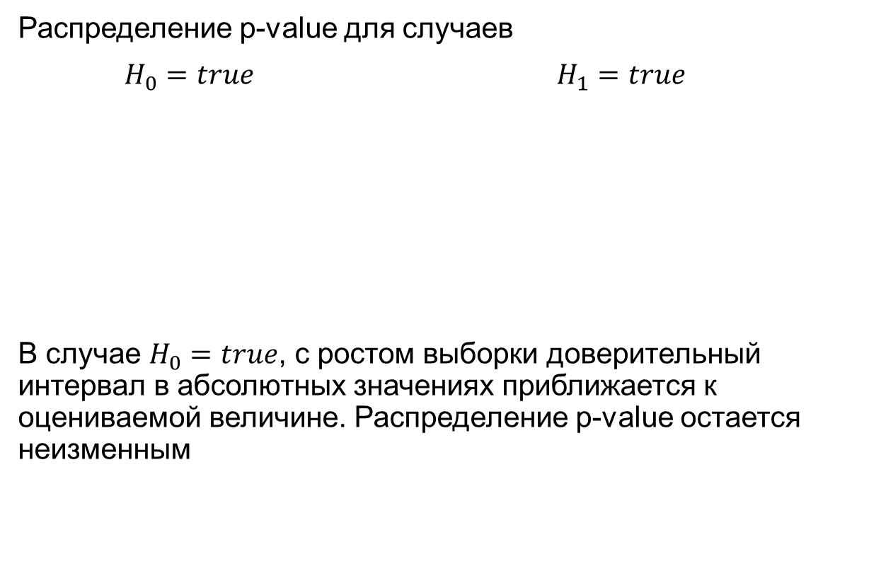
P-value
Распределение p-value для случаев
$H_{0}=true$ $H_{1}=true$
В случае $H_{0}=true$, c ростом выборки доверительный интервал в абсолютных значениях приближается к оцениваемой величине. Распределение p-value остается неизменным

Slide 24
Категории тестов
Параметрические
Непараметрические
Точные
Аппроксимирующие

Slide 25
Статистические тесты
Рассмотрим некоторые параметрические статистические тесты
Биномиальный тест
Т-тест и Z-тест и их разновидности
Тест Пирсона (Хи-квадрат)
notebook t-testing

Slide 26
A/B тестирование
Репрезентативность для генеральной совокупности
Все сплиты должны иметь одинаковое распределение
Достаточная мощность

Slide 27
Другие варианты тестирования
A/A – проверка надежности
A/B – B/A
A / A / B /B

Slide 28
Перевзвешивание
В некоторых случаях у нас может появится необходимость сделать
Неправильно проведенный A / B тест
Случайная выборка вместо стратифицированной
Задача

Slide 29

Эффективная база
Если взвешиваются группы, имеющие одинаковое распределение интересующих нас показателей, то для проверки гипотез можно использовать исправленный показатель объема выборки (эффективную базу)
$$n_{w}= \frac{{(\sum_{i=1}^{n}{w_{i}})}^{2}}{\sum_{i=1}^{n}{w_{i}^{2}}}$$
На практике, взвешивание проводит именно потому, что разные группы имеют разное распределение показателей. Поэтому поправка на эффективную базу является полезной, но не обязательно достаточной
notebook Reweighting

Slide 30
Искусственные контрольные группы
Иногда не представляется возможным провести A/B тестирование
… или про него просто забыли
Смещенность, возникающая за счет проблемы самоотбора далеко не всегда может быть поправлена полностью, однако попытаться стоит.

Slide 31
Некоторые дополнения
Ad-hoc тесты
Односторонние vs. Двусторонние тесты
Гипотезы, полученные из данных
Статистическая vs. Практическая значимость

Slide 32
Сергей Москвин
smos@list.ru

